Slide 1



ElWisS
Entwicklung wissenschaftlicher Textkompetenz in der Sekundarstufe 2
Kontroversenreferate schreiben

Slide 2
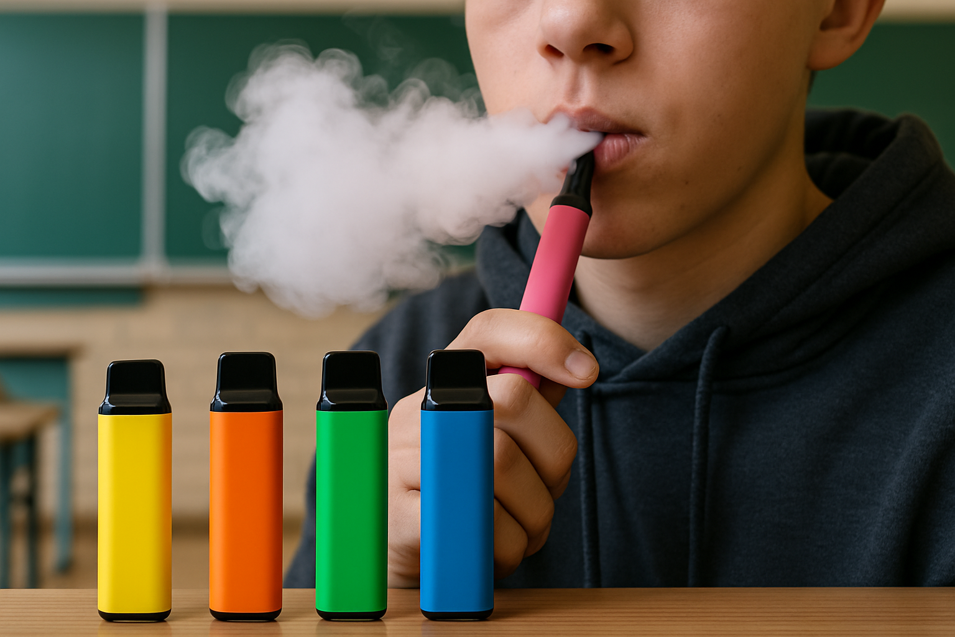
Thema
Wie schädlich ist Vapen?
© Bild erstellt mit Hilfe von DALL·E über ChatGPT (OpenAI), Juni 2025
Dürfen Die Das?: Vapes: Sind die Einweg-E-Zigaretten gefährlich? - hier anschauen
Notes:
Videoimpuls: 00:00-01:24

Slide 3
Fragestellung
Besprecht folgende Fragen zu zweit. (5 Minuten)
Warum sind E-Zigaretten bei Jugendlichen so beliebt?
Können E-Zigaretten ein Einstieg für das Rauchen herkömmlicher Zigaretten sein?
Welche gesundheitlichen Risiken sind mit dem Rauchen von E-Zigaretten verbunden?

Slide 4
Aufgabenstellung
Liebe Schüler:innen,
bitte stellt euch folgende Situation vor: Ihr habt die Matura erfolgreich absolviert und möchtet euch an einer Universität einschreiben. Für die schriftliche Bewerbung sollt ihr als Schreibprobe einen wissenschaftlichen Artikel (mind. 350 Wörter) zu einem vorgegebenen Thema verfassen.
Die Aufgabenstellung der Universität lautet:
Stellen Sie bitte die wissenschaftliche Kontroverse dar, die in den drei vorliegenden Fachtexten zur Frage „Wie schädlich ist Vapen?” geführt wird. Informieren Sie über den Stand der Forschung, indem Sie die unterschiedlichen Positionen und Argumente der Autor:innen miteinander vergleichen und diskutieren. Fassen Sie abschließend Ihre wichtigsten Erkenntnisse in einem Fazit zusammen und ziehen Sie daraus nachvollziehbare Schlussfolgerungen für die Forschung.

